Slide 1
Dilate Gated Convolutional Neural Network 膨胀门卷积神经网络

Slide 2
简称：DGCNN
膨胀卷积 门卷积 残差网络结构

Slide 3
门卷积
[x,y,z] ⊗[0.1,0.2,0.3]=[0.1x,0.2y,0.3z]
普通的一维卷积表达式： Y=Conv1D(X)
带门的一维卷积表达式：Y=Conv1D(X) ⊗ G

Slide 4
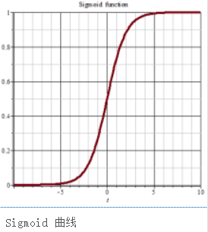
谁可以做G?
Sigmoid
Softmax

Slide 5

谁可以做G?
Sigmoid
Softmax

Slide 6
值从哪里来？
输入x
Conv1D2(X)
Conv1D1(X)
Sigmoid(x)
⊗

Slide 7
Y=Conv1D1(X) ⊗ σ(Conv1D2(X))
注意这里的两个Conv1D形式一样（比如卷积核数、窗口大小都一样），但权值是不共享的，也就是说参数翻倍了，其中Conv1D2用sigmoid函数激活，Conv1D1不加激活函数，然后将它们逐位相乘。

Slide 8
Y=Conv1D1(X) ⊗ σ(Conv1D2(X))
Conv1D1没有加任何激活函数，换句话说，这部分求导是个常数，因此梯度消失的概率会减少很多

Slide 9
加入残差结构
Y=X+Conv1D1(X)⊗σ(Conv1D2(X))

Slide 10
解决梯度消失 →模型的深度能够更深
信息能够在多通道传输 →输出更丰富
从模型集成的角度理解此模型的残差结构，假设有一个模型包含三层DGCNN，输入为X输出为Y，这三层DGCNN分别命名为f₁、f₂、f₃ ，将模型展开为二叉树结构，如下图所示：

Slide 11
X
f1
f2f1
f1
f2
f3f2f1
f2f1
f3f1
f1
f3f2
f2
f3
Y

Slide 12
https://zhuanlan.zhihu.com/p/42706477

Slide 13
Y=X+(Conv1D1(X)−X)⊗σ(Conv1D2(X))
Y=X⊗[1−σ(Conv1D2(X))]+Conv1D1(X)⊗σ(Conv1D2(X))
即：
Y=X⊗(1−σ)+Conv1D1(X)⊗σ
σ=σ(Conv1D2(X))

Slide 14
Y=X⊗[1−σ(Conv1D2(X))]+Conv1D1(X)⊗σ(Conv1D2(X))
即：
Y=X⊗(1−σ)+Conv1D1(X)⊗σ
σ=σ(Conv1D2(X))
与GRU模型类似
h_{t}=(1−z_{t})∗h_{t-1}+z_{t}∗h~_{t}

Slide 15
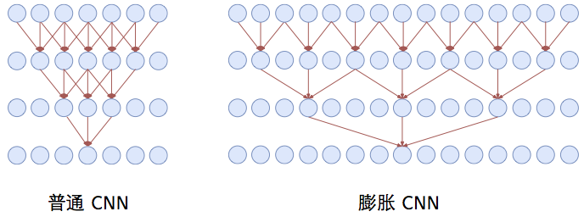

Slide 16
https://github.com/lixuf/dgcnn-from-JianLin-Su

Slide 17
谢谢

